Slide 1
Web Servisler ve Uygulamaları
Soap, Rest, GRPC, GraphQL

Slide 2
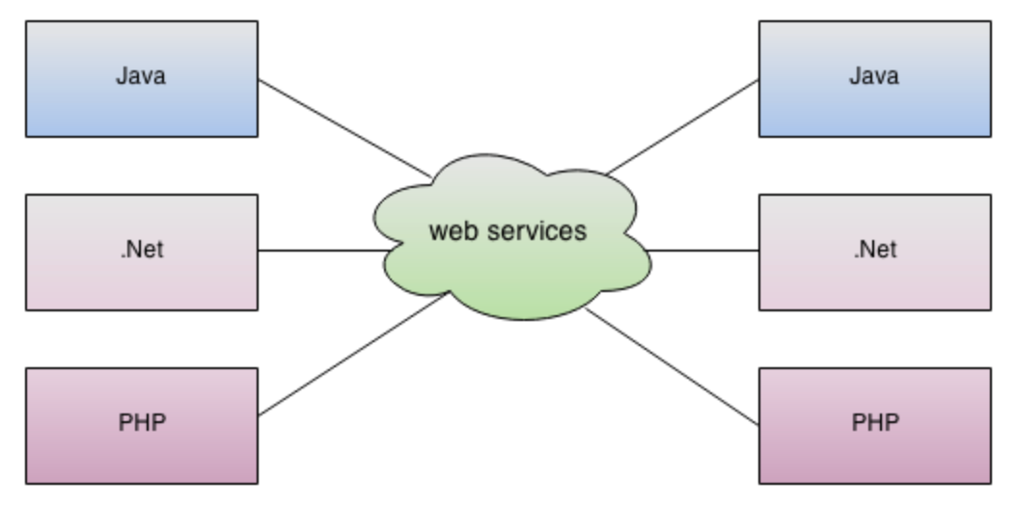
Web Servis Nedir?
Platform bağımsız, uygulama veya cihazların http protokolu üzerinden iletişim kurmalarını sağlayan yapılardır.

Slide 3
SOAP
Soap, wsdl, standartlar ve demo

Slide 4
SOAP (Simple Object Access Protokol) Nedir?
XML mesajları web uygulamaları üzerinden birbirleriyle haberleştirmeye yarayan mesajlaşma protokolüdür.
HTTP POST metotunu kullanır.
SOAP, mesaj göndermek için bir formattır.
SOAP, Internet üzerinden iletişim kurmak amacıyla tasarlanmıştır.
SOAP, platformdan ve programlama dilinden bağımsızdır.
SOAP W3C standardıdır.
Soap 1.1 -> https://www.w3.org/TR/2000/NOTE-SOAP-20000508/
Soap 1.2 -> https://www.w3.org/TR/soap12/
Soap web servisleri kullanmak için;
SOAP (Simple Object Access Protocol)
WSDL (Web Services Description Language)
https://www.w3.org/TR/soap/ -> Standartlarla ilgili detaylı bilgi.

Slide 5
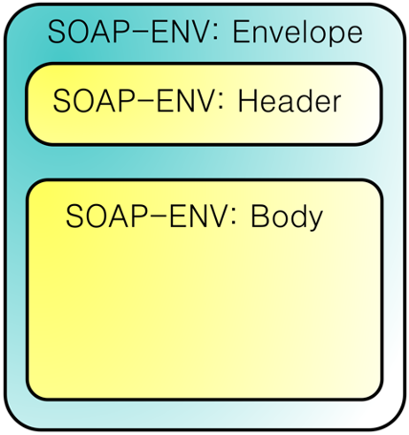
SOAP (Simple Object Access Protokol)
<?xml version="1.0"?> <soap:Envelope xmlns:soap="http://www.w3.org/2003/05/soap-envelope/"> <soap:Header> ... </soap:Header> <soap:Body> ... <soap:Fault> ... </soap:Fault> </soap:Body> </soap:Envelope>

Slide 6
WSDL (Web Services Description Language)
WSDL, soap web servisleri kullanmak için tanımlanmış dildir.
Web servisi tanımı işlemler, giren ve çıkan mesaj formatları, ağ ve port adresleri gibi bilgileri tanımlar.
WSDL, W3C standardıdır. -> https://www.w3.org/TR/2001/NOTE-wsdl-20010315
WSDL XMLde yazılmıştır.

Slide 7
WSDL (Web Services Description Language):
<definitions> <types> data type definitions........ </types> <message> definition of the data being communicated.... </message> <portType> set of operations...... </portType> <binding> protocol and data format specification.... </binding> </definitions>

Slide 8
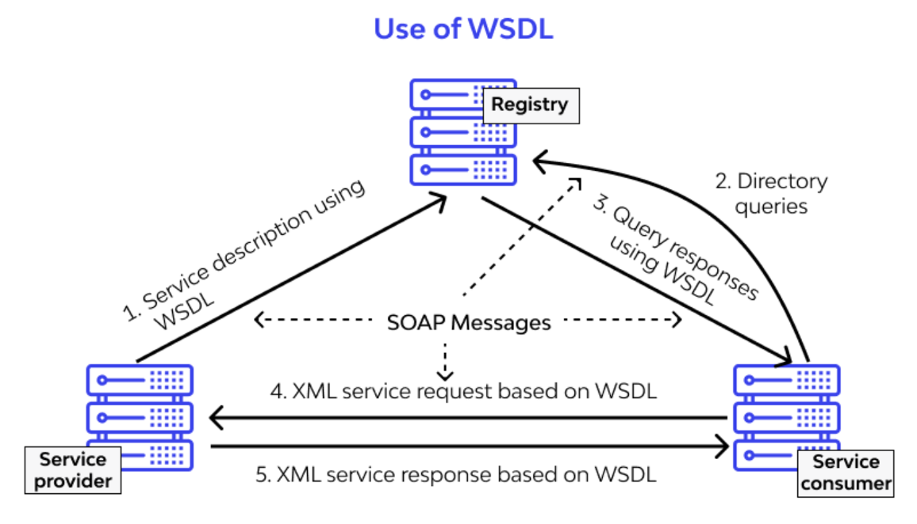
SOAP (Simple Object Access Protokol)

Slide 9
Basitçe Ne oluyor?
İstemciyle wsdl paylaşılır. İstemci soap şablonu görür. SOAP mesajı XML yapısındadır.
İstemci SOAP mesajını web server veya uygulama sunucusunda çalışan SOAP istek dinleyicisine gönderir.
SOAP sunucu gelen SOAP mesajını parse eder ve gerekli parametreleri göndererek istenen nesnenin istenen yöntemini çağırır.
Çağırılan nesnedeki method çalışır ve sonuçları SOAP sunucuna gönderir. SOAP sunucusu gelen sonucu SOAP mesajı formatında biçimlendirerek istemciye gönderir.
İstemci gelen SOAP mesajının içindeki bilgileri alarak istekde bulunan programa gönderir.

Slide 10
Soap servisler için kullanılan uygulamadır.
https://www.soapui.org/
Soapui ‘da deneme yapmak için örnek web servis:
http://www.dneonline.com/calculator.asmx?wsdl

Slide 11
Jax-ws ile SOAP Web Servis Yazmak

Slide 12
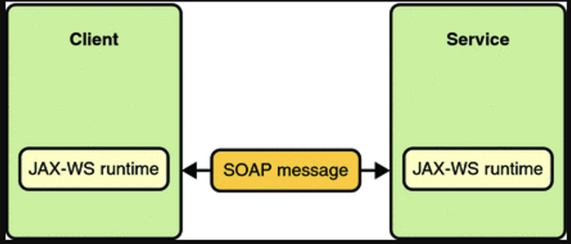
Jax-ws
SOAP, Web Service gelistirmek icin kullanilan , XML tabanli ve standard olmus bir protokoldur. Platform ve programlama dili bagimsizdir.
SOAP message’lari complex bir yapiya sahiptir JAX-WS API’si bu complexity’yi developerdan saklamaktadir.
WSDL , XML tabanli bir dokumandir ve Web Service hakkinda tum teknik bilgileri barindirmaktadir.
method isimleri , parametreleri , service ismi , port bilgisi gibi
…
WSDL, bir web service nasil erisebiliriz ve hangi isleri/operation/method gerceklestirilebilecegini tanimlar.

Slide 13
Annotation
@WebService(
targetNamespace = "https://umiitkose.com/calculator",
name = "calculator",
serviceName = "calculator")
@BindingType(SOAPBinding.SOAP12HTTP_BINDING) -> soap 1.2 ve 1.1 için
@Oneway
@WebMethod(operationName = "topla",action = "https://umiitkose.com/calculator/topla",exclude = true)
@WebParam(name = "firstNumber")
Kod Generate için:
•wsimport -keep -verbose –s src wsdl-adresi
•-keep = java kodları oluşturmak için
•-s yol belirtmek için
•-verbose ile compiler mesajı görülür.
•-p ile dosyalarımızın ait olduğu paket bilgisi verilebilir.

Slide 14
WSDL Elements
<definitions>:
WSDL dokumanindaki root element’tir ve web service’in ismini tanimlar. targetNamespace attribute’u ilgili Java package ile iliskilidir.
<types>:
Web Service’te kullanilan data tiplerini belirtmek icin kullanilmaktadir.
<xs:complexType name="person"> <xs:sequence> <xs:element name="id" type="xs:int"/> <xs:element name="name" type="xs:string" minOccurs="0"/> <xs:element name="surname" type="xs:string" minOccurs="0"/> </xs:sequence> </xs:complexType>
<message>:
message element’i Web Service’te tanimli metotlari ifade etmektedir.
<message> element’inde 0 ya da daha fazla <part> element’i icerebilir.

Slide 15
Wsdl Elements
<portType>:
Porttype element’inde <input> <output> elementleri yer almaktadir. Message attribute’u ile <message> element’i eslesmektedir.
<binding>:
<binding> element’inde name ve type attribute’leri yer almaktadir.
<soap:binding> , <soap:operation> , <soap:body> gibi element’ler yer almaktadir.
<soap:binding> element’i 2 tane attribute almaktadir ; style ve transport
style attribute’u rpc ya da document olabilir.
transport ‘da HTTP , SMTP , TCP gibi protokoller olabilir. Burada HTTP kullaniyoruz.
2 farkli communication style/iletisim yaklasimi vardir -> RPC , Document
Bununla birlikte 2 farkli encoding modeli kullanilmaktadir -> literal , encoded
<service>
service name ve <soap:address> element’i yer almaktadir. <soap:address> element’inde location bilgisi Web Service address bilgisi yer almaktadir.

Slide 16
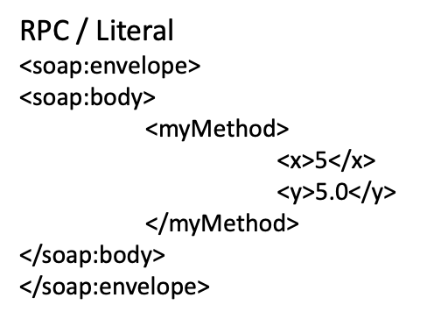
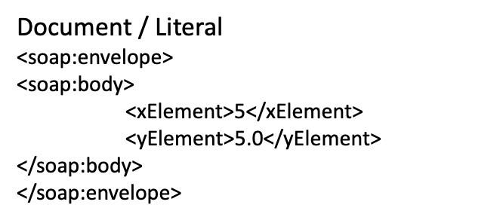
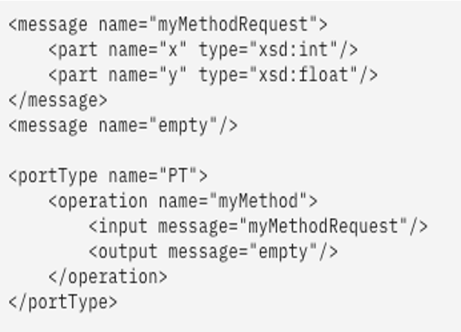
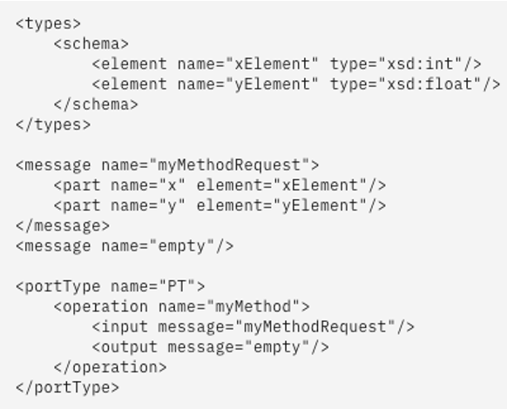
Document/literal | Document/encoded | RPC/literal | RPC/encoded
https://stackoverflow.com/questions/9062475/what-is-the-difference-between-document-style-and-rpc-style-communication
https://developer.ibm.com/articles/ws-whichwsdl/
https://www.javatpoint.com/difference-between-rpc-and-document

Slide 17
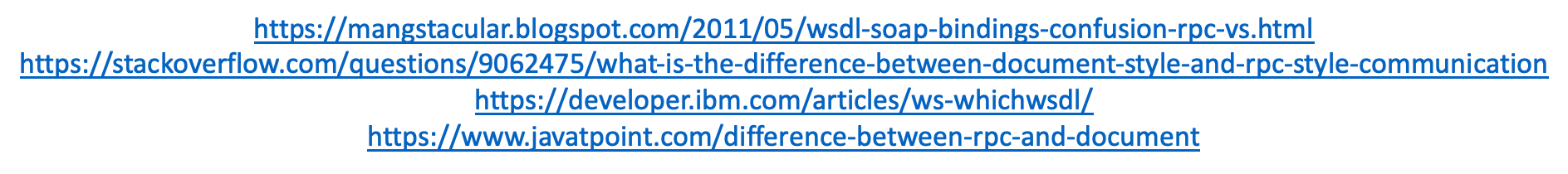
Soap Style Attribute ve Encoding
Bir WSDL binding SOAP mesaj gövdesine çevirmek için kullanılan iki iletişim stili modeli vardır -> RPC ve Document
Document Style kullanmanın avantajı, Soap mesaj gövdesinin içeriği herhangi bir rastgele xml örneği olduğu sürece, SOAP gövdesini istediğiniz şekilde yapılandırabilmemizdir.
RPC ise SOAP istek gövdesinin yapısının hem operation name hemde metot parametreleri kümesini içermesini bekler. RPC mesaj gövdesinde yer alan XML örneğine özel bir yapı varsayar.
WSDL binding’ten SOAP mesaj dönüşümü içinse iki tip encoding yöntemi uygulanır. -> Literal ve Encoded
Literal seçildiğinde, gövde içeriğinin kullanıcı tanımlı bir XML şeması (XSD) yapısına uyması gerekir. Mesaj gövdesini kullanıcı tanımlı XML şemasıyla doğrulayabiliriz, Mesajı XSLT gibi bir dönüştürme dili kullanarak da dönüştürebiliriz.
Encoded seçildiğinde, mesajın xsd veri türünde kullanılması gerekir ancak mesajın XML şemasına uyması gerekmez. Bu durum, mesaj gövdesinin doğrulanmasını veya mesaj gövdesinde XSLT tabanlı dönüşümlerin kullanılmasını zorlaştırır.

Slide 18
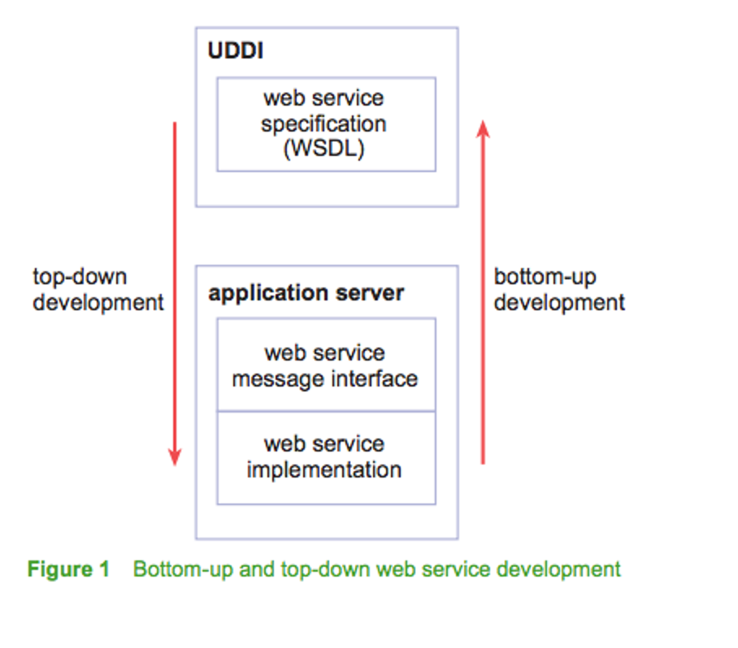
Bottom-up & Top-down Development

Slide 19
REST Web Servisler
HTTP, HTTP Header, HTTP Metotları, Postman
SOAP & Rest Farkı ve Örnek Rest Servis

Slide 20
Rest (REpresentational State Transfer)
Client-server haberleşmesinde HTTP protokolüne ait metot ve kodları kullanarak Json, xml, txt vb formatlarda veri alışverişini sağlayan mimaridir.
2000 yılında Roy Fielding tarafından doktora teziyle başlamıştır. (https://ics.uci.edu/~fielding/pubs/dissertation/fielding_dissertation.pdf)
HTTP tüm metotlarını kullanabilir.
Platform Bağımsızdır.
Farklı formatlarda veri tiplerini destekler.

Slide 21
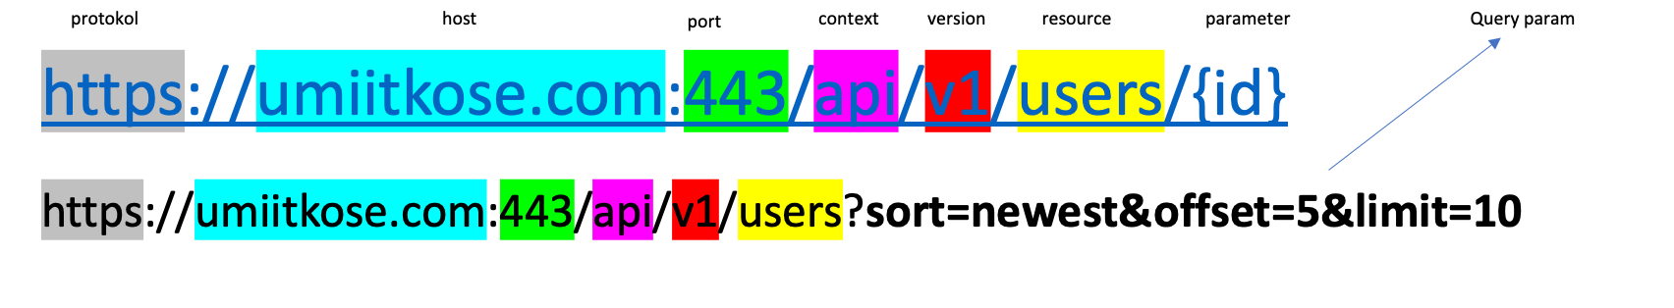
Rest – Kısa Bilgiler
protokol: Cihazların birbirleriyle iletişimini sağlayan kurallar dizisi
host: Hizmet sağlayan makine
domain: Web sitesinin internetteki adı, adresidir.
port: Bağlantı noktalarını belirtmek için kullanılan numaralardır.

Slide 22
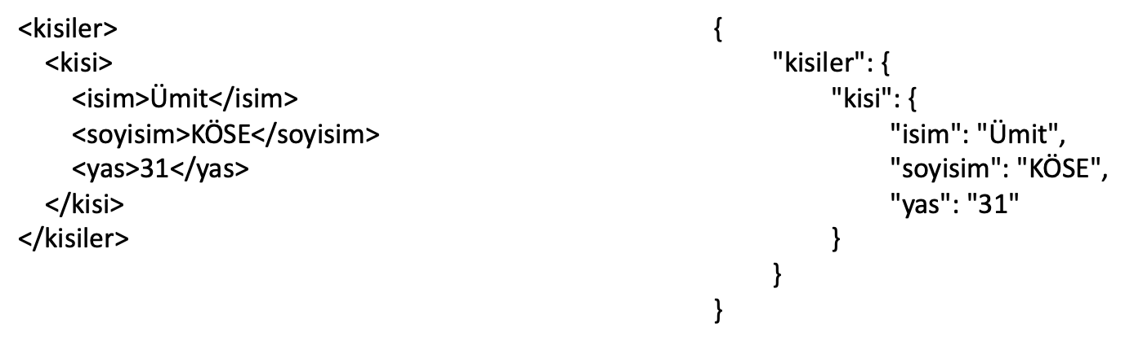
Rest – Kısa Bilgiler
XML
JSON

Slide 23
HTTP (Hypertext Transfer Protokol)
İnternet üzerinde bilgi iletmeyi sağlayan bir protokoldür.
•Stateless
•Nasıl Çalışır?
Client, tarayıcının adres çubuğuna girerek web sunucusuna bir istek başlatır. Bu da başlangıçta üç basamaktan oluşan bir durum koduyla yanıt verir. Durum kodu, talebin başarıyla cevaplanıp cevaplanamayacağı bilgisini içerir. Her kullanıcı daha önce böyle bir durum kodu görmüştür: İstekte bir hata varsa, örneğin tipik 404 hata mesajı görünür. Yalnızca HTML içeriği değil, aynı zamanda diğer formatlar da HTTP yoluyla iletilebilir.
https://datatracker.ietf.org/doc/html/rfc2616
https://datatracker.ietf.org/doc/html/rfc1945
https://datatracker.ietf.org/doc/html/rfc9113
https://datatracker.ietf.org/doc/rfc9114/

Slide 24
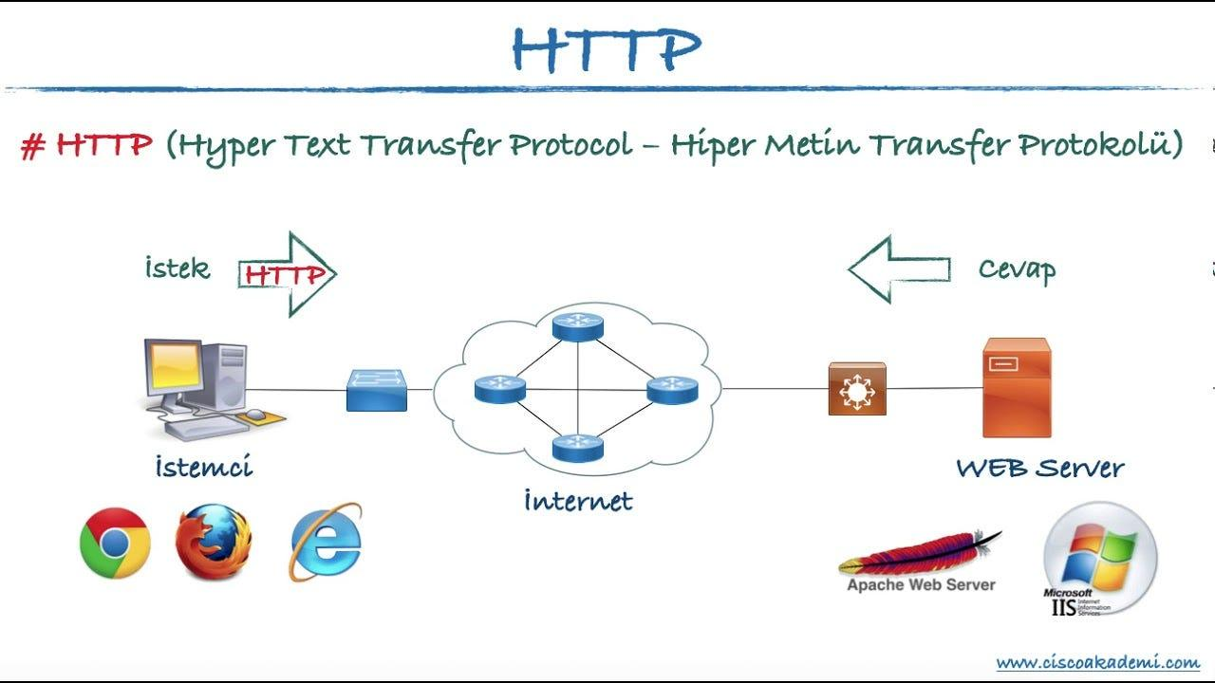
HTTP (Hypertext Transfer Protokol) Nasıl Çalışır?

Slide 25
Http Metotları
Metot | Örnek URL | Açıklama
GET | http://localhost:8080/users | Verileri getirmek için kullanılır.
POST | http://localhost:8080/users | Veri oluşturmak için kullanılır.
PUT | http://localhost:8080/users/{id} | Verileri güncellemek için kullanılır.
DELETE | http://localhost:8080/users/{id} | Verileri silmek için kullanılır.
Patch | http://localhost:8080/users/{id} | Veri güncellerken belli bir noktayı güncellemek istediğimizde kullanılır.
Options | http://localhost:8080/users | İstek atılan endpoint için hangi metotların kullanılacağını gösterir.

Slide 26
HTTP Status Kodları
Kod | Açıklama
100~200 | Bilgi
200~300 | Başarı
300~400 | Yönlendirme
400~500 | İstemci Hataları
500~ | Sunucu Hataları

Slide 27
HTTP 200 ve 300 Kodları
Kod | Url | Açıklama
200 OK | GET /users | İşlem Sorunsuz gerçekleşti.
201 CREATED | POST /users | Başarıyla yeni resource oluştu.
202 ACCEPTED | POST /roles | Sunucu İsteği Kabul etti, işleme alacak.
204 NO CONTENT | DELETE /users/{id} | Resource silindi.
Kod | Açıklama
301 Moved Permanently | Kalıcı Taşındı.
302 Moved Temporarily | Geçici Taşındı

Slide 28
HTTP 400 Kodları
Kod | Url | Açıklama
400 Bad Request | POST /users | Eksik istek.
401 Unauthorized | POST /users | Yetki hatası.
403 Forbidden | DELETE /users | Yasaklandı.
404 Not Found | GET /users | Resource Bulunamadı.
405 Method Not Allowed | POST /users | İzin verilmeyen Metod
415 Unsupported Media Type | POST /users | Desteklenmeyen Media Türü

Slide 29
Http 500 kodları
Kod | Açıklama
500 Internal Server Error | Internal Error.
502 Bad Gateway | Geçersiz Ağ Geçidi
503 Service Unavaible | Sunucu İsteği Kabul etti, işleme alacak.
504 Gateway Timeout | Resource silindi.
https://developer.mozilla.org/en-US/docs/Web/HTTP/Status
https://http.dev/status

Slide 30
Http Header -> Request
User-agent: Burada verilen bilgilere göre uygun içeriği göndereceği istemci özelliklerini belirtir. Sunucular, farklı tarayıcılar ve cihazlar için içerik sunma veya uygun bir yanıt döndürme amacıyla bu bilgiyi kullanır.
Mozilla/5.0 (Windows NT 10.0; Win64; x64)AppleWebKit/537.36 (KHTML, like Gecko) Chrome/92.0.4515.107 Safari/537.36
Accept: Tarayıcının kabul edebileceği içerik türlerini belirtir. Örneğin, "text/html" HTML içerik türünü kabul ettiğini gösterir.
Accept: text/html
Accept-Language: İstemcinin dil tercihini belirtmek için kullanılır. Sunucu, içeriği bu tercihlere göre sunar. Bu HTTP header sayesinde birden fazla dil tercihiniz varsa virgülle ayırarak belirtebilirsiniz.
tr-TR,tr;q=0.9,en-US;q=0.8,en;q=0.7

Slide 31
Http Header -> Request
Content-type:İçeriğin türünü belirtir.
application/json
Authorization: Kimlik doğrulama için kullanılır ve yetkilendirme bilgilerini içerir. Genellikle, kullanıcı adı ve şifre gibi kimlik doğrulama mekanizmalarında kullanılır.
Bearer x.x.x
Cache-Control: Önbellekleme davranışını belirler. Örneğin, "no-cache" önbelleği kullanmayı engelleyerek, sunucudan her zaman yeni içerik alınmasını sağlar.
Örnek: Cache-Control: max-age=3600
Strict-Transport-Security (HSTS): HSTS başlığı, bir web sitesinin yalnızca HTTPS üzerinden erişilmesini zorlar ve tarayıcıların HTTP üzerinden erişim girişimlerini otomatik olarak HTTPS'e yönlendirmelerini sağlar.
Strict-transport-security=max-age=1552000

Slide 32
HTTP Header -> Request
X-Content-Type-Options: Bu başlık, sunucunun belirli içerik türlerini doğru bir şekilde sunmasını zorlar ve kötü amaçlı içerik yüklemesini engeller. Özellikle "nosniff" değeri kullanılır.
X-content-type-options: nosniff
X-Frame-Options: Bu başlık, web sayfasının başka bir web sayfası içinde gömülmesini engelleyerek "clickjacking" gibi saldırılara karşı koruma sağlar.
X-frame-options: sameorigin
X-XSS-Protection: Bu başlık, tarayıcının yerleşik XSS filtresini etkinleştirmesini sağlar ve bu sayede tarayıcıda olası XSS saldırılarını engeller.
X-xss-protextion: 1; mode=block
Referrer-Policy: Bu başlık, tarayıcının sayfadan başka bir sayfaya yapılan isteklerde hangi bilgileri referrer olarak göndermesi gerektiğini kontrol eder. Özel bir politika tanımlayarak gizliliği artırabilir.
Referrer-policy: same-origin

Slide 33
HTTP Header - Response
Content-Type: Yanıtın içeriğinin türünü belirtir.
text/html: HTML içeriği
application/json: JSON verisi
image/jpeg: JPEG formatında resim
Content-Length: Yanıtın içeriğinin uzunluğunu bayt cinsinden belirtir.
Content-Length: 1024
Cache-Control: Tarayıcıda veya önbellekleyici aracılarda içeriğin nasıl önbellekleneceğini yönlendirir.
Cache-Control: no-cache, no-store, must-revalidate
Location: Yönlendirme durumunda (örneğin 301 veya 302 durum kodlarıyla) kullanılması gereken yeni kaynağın URLini belirtir.
Location: https://www.example.com/new-page
Set-Cookie: Bu HTTP header sayesinde tarayıcıya çerez (cookie) göndermek için kullanılır. Sunucu, tarayıcıda saklanacak çerez bilgilerini bu başlıkla gönderir.
Set-Cookie: session_id=abc123; Expires=Sat, 24 Jul 2023 12:00:00 GMT; Path=/

Slide 34
HTTP Header -> Response
Date: Oluşturulan yanıtın tarih ve saat bilgisini verir.
Date: Sun, 16 Jul 2023 18:00:00 GMT
Server: Sunucuya ait yazılımın adını ve sürümünü verir.
Server: Apache/2.4.38 (Unix)
Content-Encoding: Yanıtın içeriğinin nasıl kodlandığını belirtir. Örneğin, "gzip" sıkıştırma ile gönderilmiş ise aşağıda verilmiş HTTP Header kullanılır.
Content-Encoding: gzip
ETag: İçeriğin bir etiketini (tag) belirtir. Sunucu, bu etiketi sonraki isteklerde "If-None-Match" başlığında kullanarak içeriğin değişip değişmediğini kontrol edebilir.
ETag: "abc123”
Expires: Önbellekteki içeriğin geçerliliğinin sona ermiş ise buna ait tarih ve saat bilgisini verir.
Expires: Thu, 01 Aug 2023 00:00:00 GMT
Last-Modified: İçeriğe ait son güncellenme tarihini belirtir.
Last-Modified: Wed, 12 Jul 2023 15:30:00 GMT

Slide 35
Rest & Soap Farkları
Rest | Soap
REST mimari’dir. | SOAP protokoldür.
REST SOAP gibi çok fazla standart tanımlamaz. | SOAP standartlarına uymaktadır
REST, SOAP’tan daha az bant genişliği ve kaynak gerektirir. | SOAP, REST’den daha fazla bant genişliği ve kaynak gerektirir.
Http’nin güvenliğini kullanır. | Kendi Güvenlik önlemleri vardır.
REST birden fazlaveri formatına izin verir. Plain text, HTML, XML, JSON etc. | SOAP XML‘e olanak sağlar
HTTP tüm metotlarıyla çalışır. | Http POST metotuyla çalışır.
WSDL’a ihtiyaç duymaz | WSDL’a ihtiyaç duyar
URI-Scheme kullanır | XML-Scheme kullanır

Slide 36
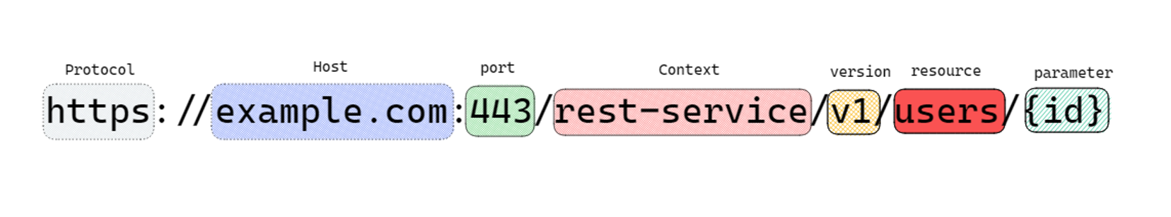
REST Dökümantasyonu
•Resource fiil değil isim olmalıdır. (users | getUser ) Çoğul isimler kullanılmalı.
•URI bittiğinde / olarak sonu bırakılmamalıdır.
•Isimlendirmede küçük harfler kullanılmalıdır.
•Isimlendirme birden fazla kelimeden oluşuyorsa – ile ayrılmaldıır. home-adress

Slide 37
Rest API Güvenlik
API için belirli güvenlik önlemleri sağlanmasını isteyebilirsiniz. Örneğin dakika da ne kadar istek atılabilir, hangi kullanıcılar istek atabilir, hangi yetkiye sahip kullanıcılar servisi kullanabilir gibi.
Rate Limits
Servise belirli bir süre içerisinde atılacak istek sayısını belirleyen yapıdır.
“Her 1 dakika 60 istek”
Yetki
API KEY, JWT, Basic Authorization gibi belirli güvenlik önlemleri alınarak servise
istek yapılabilmektedir.
HTTPS
HTTP protokolünün güvenli halidir, TLS katmanıyla şifreleme ve güvenlik sağlar.
Validasyon
Veriyi validate ederek servisi daha güvenli hale getirebiliriz.

